Slide 1

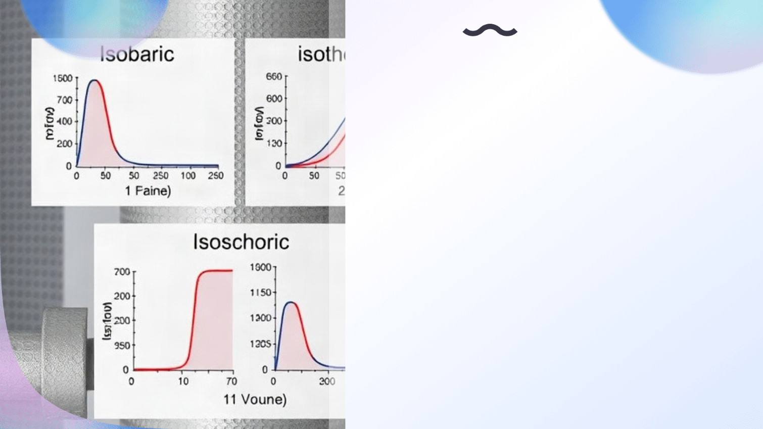
Изопроцессы в газах: изотермический, изобарный, изохорный
Автор презентации: Presentacium.ru

Slide 2

Введение
В презентации мы рассмотрим три основных изопроцесса в газах: изотермический, изобарный и изохорный. Обсудим их определения, примеры и диаграммы изменения параметров. Сравним изменения параметров и зависимости давления, объёма и температуры в каждом из изопроцессов.

Slide 3

Определение изотермического процесса
1
2
3
Изотермический процесс — это изменение состояния термодинамической системы при постоянной температуре, которое описывается законом Бойля-Мариотта.
При этом давлении и объёме может меняться, но произведение давления на объём остаётся постоянным и равно $pV = \text{const}$.
Для осуществления изотермического процесса газ обычно помещают в теплоизолированную ёмкость и медленно изменяют один из параметров состояния, например, объём, чтобы температура оставалась неизменной.

Slide 4

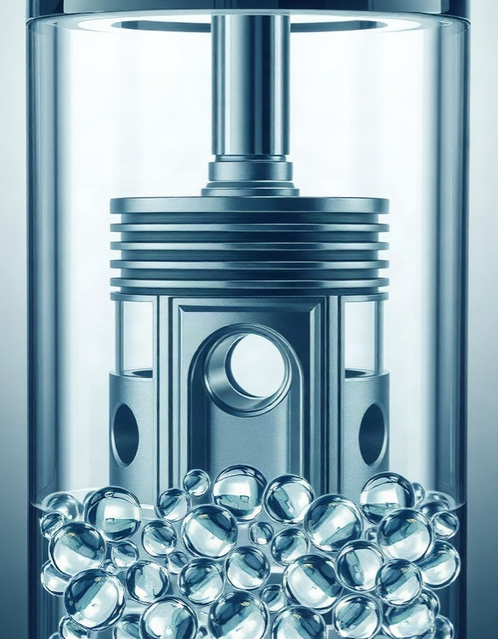
Примеры изотермического процесса
Примером изотермического процесса может служить изменение состояния газа в цилиндре под поршнем при медленном изменении объёма и поддержании постоянной температуры 273 К с помощью внешнего термостата. В таких условиях, например, при нагревании и одновременном увеличении объёма идеального газа с начальным давлением 100 кПа до 200 кПа, его объём может увеличиться в два раза. Изотермическое расширение неона при температуре 27 °C и изменении давления с 200 кПа до 100 кПа также является наглядным примером такого процесса.

Slide 5

Определение изобарного процесса
1
Изобарный процесс — это изменение состояния термодинамической системы с постоянным давлением.
2
В ходе такого процесса объём идеального газа может изменяться, например, при нагревании на 100 К при неизменном давлении объём увеличивается примерно на 26,67%, если начальная температура была 300 К.
3
Этот процесс описывается законом Гей-Люссака, который устанавливает прямую пропорциональность между температурой и объёмом при постоянном давлении.

Slide 6

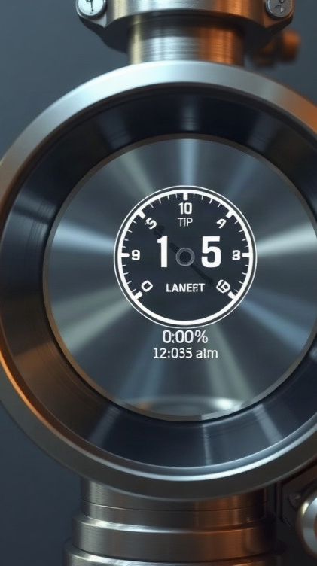
Примеры изобарного процесса
Примером изобарного процесса может служить нагревание воздуха в цилиндре при постоянном давлении 1,5 атмосферы.
При этом начальном объёме 0,02 кубических метра и повышении температуры на 100 градусов Цельсия объём воздуха увеличился до 0,03 кубических метров. В быту изобарный процесс можно наблюдать при нагревании воздуха в комнате, где при нормальном атмосферном давлении изменение температуры на 10 градусов Цельсия приводит к заметному изменению состояния воздуха в помещении.

Slide 7

Диаграмма изменения параметров при изохорном процессе
1
При изохорном процессе объём газа остаётся постоянным, что приводит к изменению температуры и давления.
2
Например, при нагревании газа с начальным давлением 100 кПа до 200 кПа его температура увеличивается примерно в два раза, если начальное значение было 300 К, то конечное составит около 600 К.
3
Это иллюстрирует прямую зависимость между температурой и давлением при неизменном объёме.

Slide 8
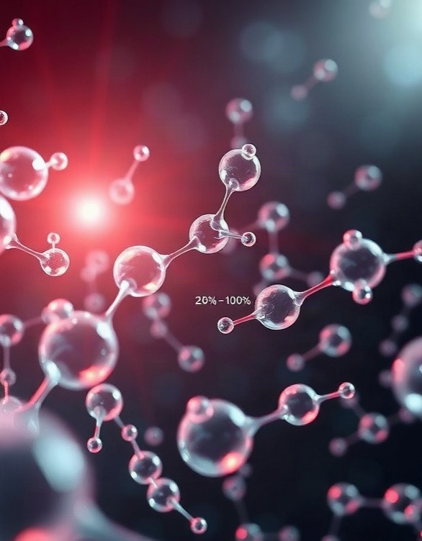
Определение изохорного процесса
Изохорный процесс — это термодинамический процесс, происходящий в газе при постоянном объёме. При этом процессе давление газа изменяется прямо пропорционально его температуре согласно закону Шарля.
Например, при увеличении температуры идеального газа с начальным объёмом 2 литра и начальной температурой 300 К до 600 К давление увеличится вдвое.

Slide 9

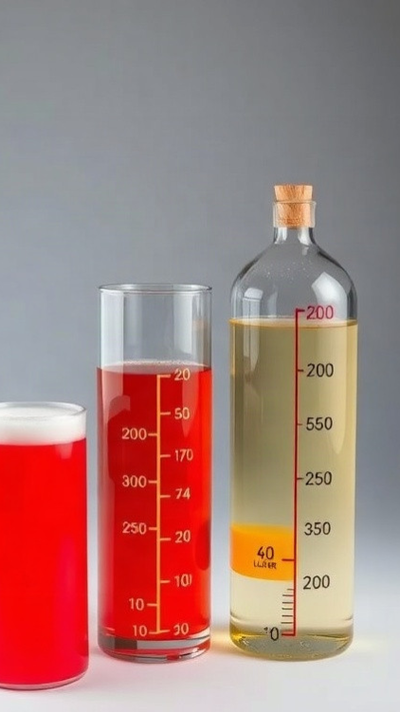
Сравнение изменений параметров в изопроцессах
В изотермическом процессе при постоянной температуре $T = 300$ K и изменении объёма с $V_1 = 2$ л до $V_2 = 4$ л давление уменьшается с $P_1 = 5$ атм до $P_2 = 2,5$ атм.
В изобарном процессе при давлении $P = 2$ атм и изменении температуры с $T_1 = 300$ K до $T_2 = 350$ K объём увеличивается с $V_1 = 3$ л до $V_2 = 5$ л.
В изохорном процессе при объёме $V = 4$ л и изменении температуры с $T_1 = 300$ K до $T_2 = 400$ K давление возрастает с $P_1 = 1$ атм до $P_2 = 2$ атм.

Slide 10
Зависимость давления от температуры в изопроцессах
1
2
3
При изотермическом процессе температура газа остаётся постоянной, например, при изменении давления в 2 раза температура не меняется, что соответствует закону Бойля-Мариотта.
В изобарном процессе давление газа не изменяется: при повышении температуры в 3 раза объём газа увеличивается пропорционально, это описывается законом Гей-Люссака.
В изохорном процессе объём газа остаётся постоянным, и при увеличении температуры в 5 раз давление газа возрастает пропорционально, что соответствует закону Шарля.

Slide 11
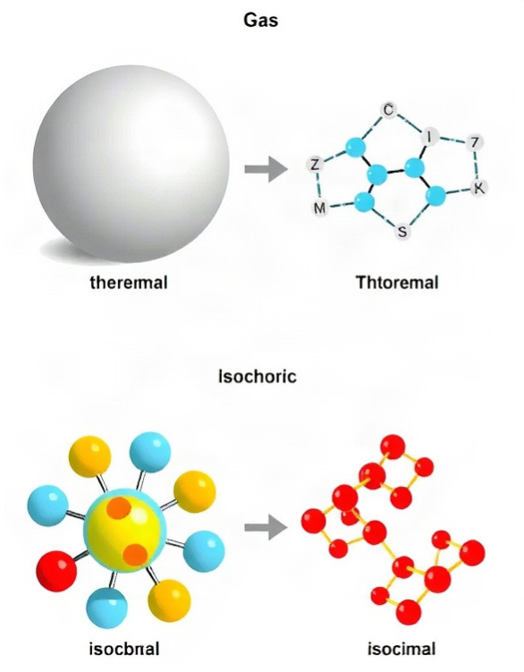
Зависимость объёма от температуры в изопроцессах
При изотермическом процессе, например, при температуре 273 К, объём идеального газа изменяется обратно пропорционально давлению согласно закону Бойля-Мариотта. При изобарном процессе, если начальное давление равно 1 атмосфере, а температура изменяется с 300 К до 350 К, объём газа увеличивается пропорционально абсолютной температуре по закону Гей-Люссака. При изохорном процессе, когда объём газа составляет 2 л, а температура повышается с 300 К до 400 К, давление газа увеличивается в соответствии с законом Шарля.

Slide 12

Зависимость давления от объёма в изопроцессах
1
В изотермическом процессе при постоянной температуре $T = 300$ К произведение давления газа $P$ на его объём $V$ остаётся постоянным, согласно закону Бойля-Мариотта: $P_1V_1 = P_2V_2$.
2
В изобарном процессе при постоянном давлении $P = 2$ атмосферы объём идеального газа $V$ увеличивается пропорционально абсолютной температуре $T$, согласно закону Гей-Люссака: $\frac{V_1}{T_1} = \frac{V_2}{T_2}$. В изохорном процессе при неизменном объёме $V = 5$ литров давление идеального газа $P$ прямо пропорционально его абсолютной температуре $T$, что подтверждает закон Шарля: $\frac{P_1}{T_1} = \frac{P_2}{T_2}$.

Slide 13

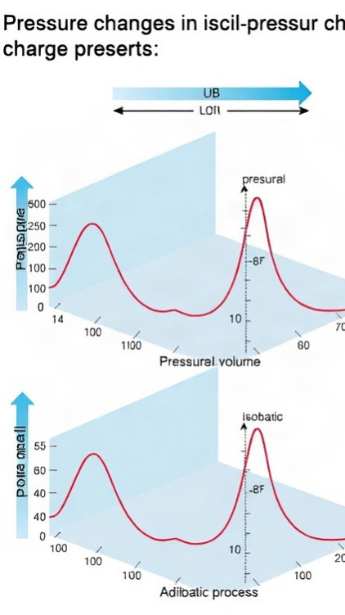
Итоги изменений параметров в изопроцессах
На диаграмме представлены изменения давления в различных изопроцессах: изотермическом, изобарном, изохорном и адиабатическом.
Параметры представлены в паскалях (Па).
Каждый процесс демонстрирует уникальные закономерности изменения давления при изменении объёма или температуры.

Slide 14

Спасибо за внимание!
Спасибо за внимание. В этой презентации мы рассмотрели основные изопроцессы в газах: изотермический, изобарный и изохорный. Мы изучили их определения, примеры, а также сравнили изменения параметров в каждом из них. Надеемся, что представленная информация будет полезна в изучении термодинамики.

